Slide 1
Тестування об'єкту «Телефон»
Виконав студент
Групи Піт-15-3
Литвинець Ю.І.

Slide 2
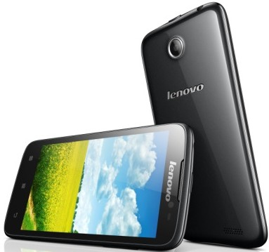
Дивимось і бачимо, що це дійсно Телефон
Для тестування я вибрав телефон Lenovo A369i Black .
Lenovo A369i Black - унікальна модель, в якій ідеально поєднуються широкий спектр можливостей і елегантний дизайн.
Цей смартфон може вільно працювати з двома SIM-картами, що ще більш розширить ваші можливості в спілкуванні.

Slide 3
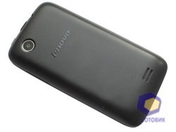
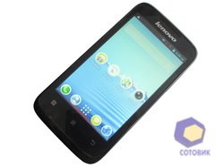
Дизайн і особливості
Екстер'єр смартфона : кути корпусу відчутно закруглені , ребра згладжені , а спинка - човник покликана забезпечити комфортний хват .
Габарити A369i виглядають так 124 х 63.98 х 11.7 мм.У руці апарат лежить непогано .

Slide 4
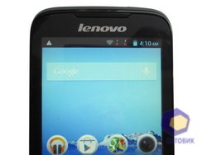
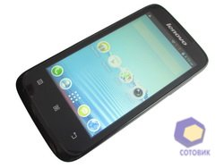
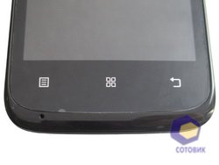
Екран
Дисплей A369i - матриця в 4 дюйма роздільною здатністю 800х480 пікселів Якість картинки відповідне : бляклі фарби , середній рівень яскравості навіть на максимальній позначці , невисокі кути огляду . Сенсор ємнісний , підтримує всього 2 одночасних дотику і помірно чітко відпрацьовує введення .

Slide 5
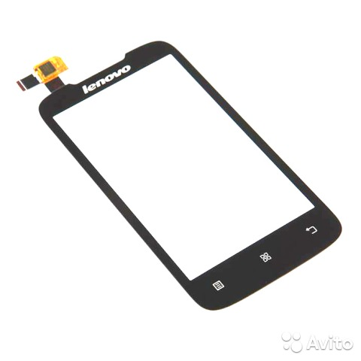




Різне якість зображення пов'язане з ціною на функціональну LCD - матрицю при виробництві . Чим дешевше використовувалася матриця , тим гірше буде показувати дисплей . І навпаки - чим дорожче матриця , тим яскравіше і більш насиченою дисплей буде працювати .
Тип екрану кольоровий , сенсорний
Тип сенсорного екрану мультитач , ємнісний
Діагональ 4 дюйм .
Розмір зображення 800x480
Число пікселів на дюйм ( PPI ) 233
Зображення з низькою яскравістю і контрастом
Якісне зображення
Зображення з низьким контрастом
Зображення з низькою яскравістю

Slide 6
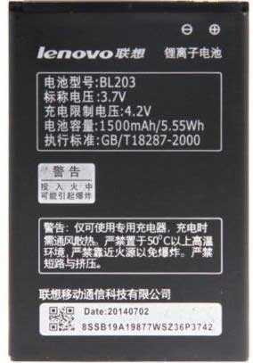
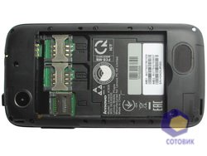
Аккумуляторная батарея
Акумулятори типу Li-ion, на відміну від акумуляторів Ni-Cd не мають такого неприємного властивості, як «ефект пам'яті». Тобто пристрій можна підзарядити не дивлячись на те, який рівень заряду залишився.
- Характеристики : Батарея Li - Ion ємністю 1500 мА / год • напруга : 3.7V • потужність 5,55Wh • BL203 - Виробник : Китай

Slide 7
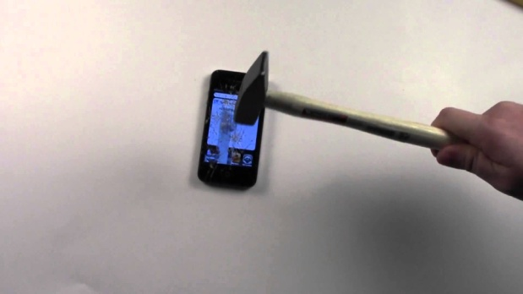
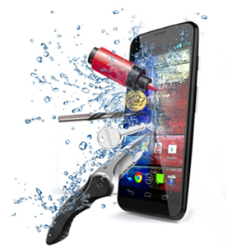
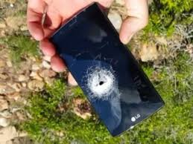
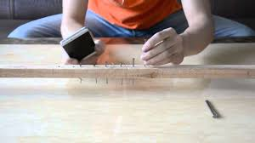
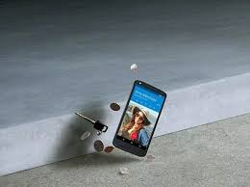
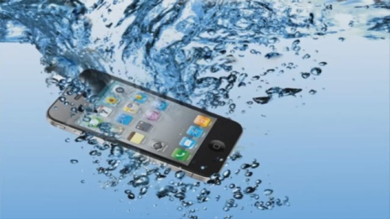

Випробовування

Slide 8
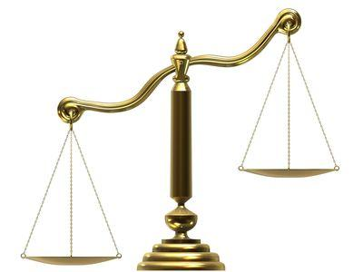
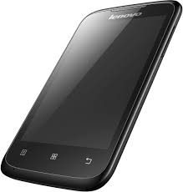
Вага:120 г. є дуже зручний для носіння))

Slide 9
Висновок
В ході виконання лабораторної роботи я протестував телефон.

